Slide 1
«Прохоровское танковое сражение»
12 июля 1943г

Slide 3
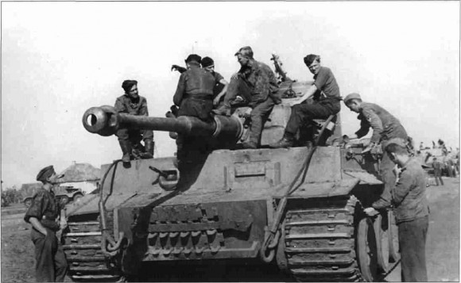
«Тигры» перед наступлением на Прохоровку 5 июля 1943 года. Короткая летняя ночь. Курская дуга. Не спят фашисты. На 3 часа утра назначено наступление. Самые лучшие войска стянули сюда фашисты по приказу своего главаря Адольфа Гитлера

Slide 4
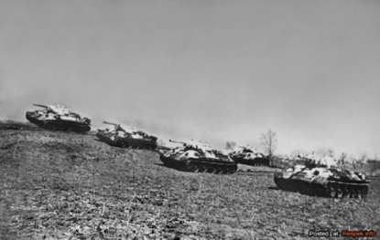
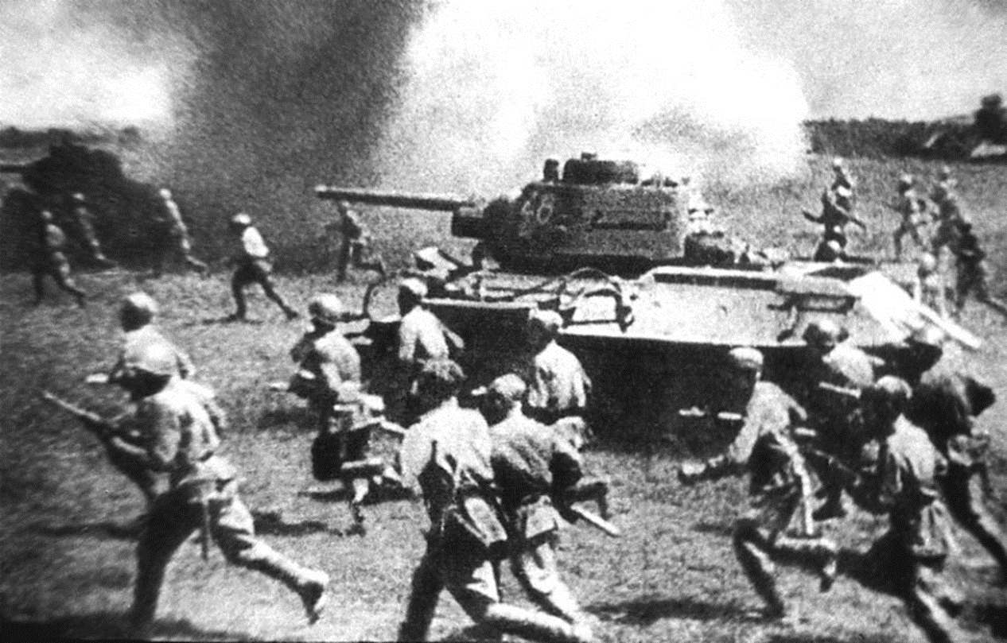
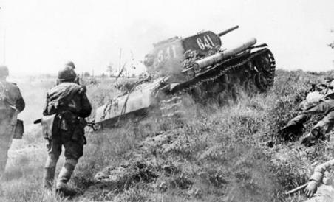
Началось наступление советской армии. Опередили мы фашистов!

Slide 5
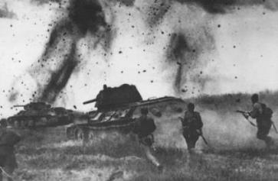
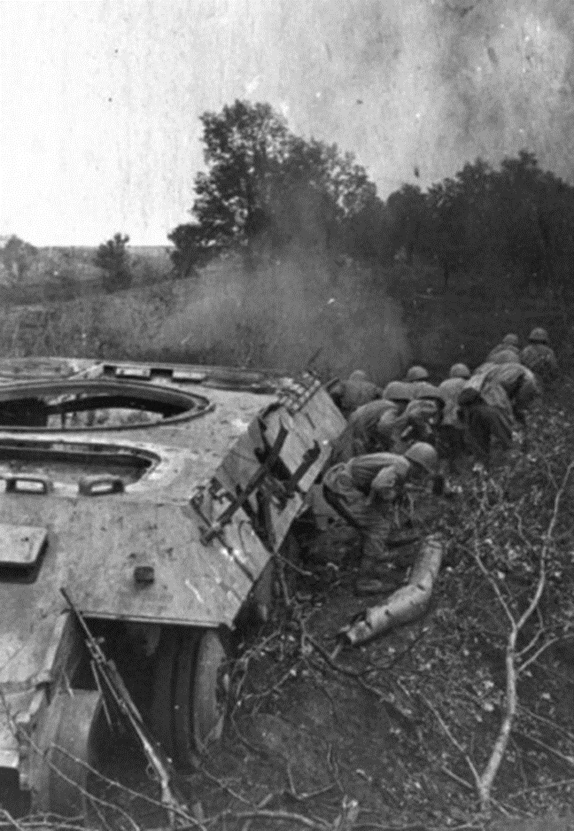
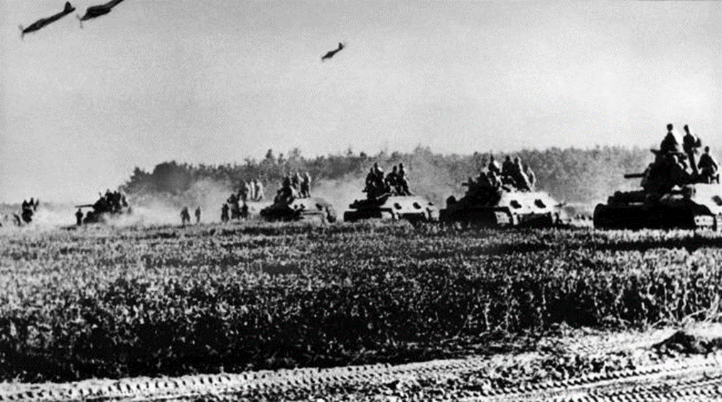
Сошлись две силы на русском поле. Смешались в схватке огонь и люди. Зловещей гарью покрылось небо…

Slide 6
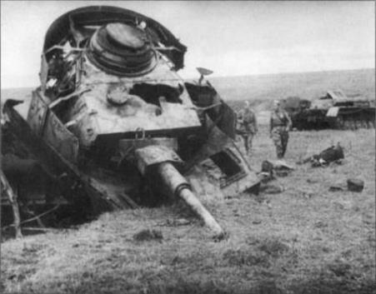
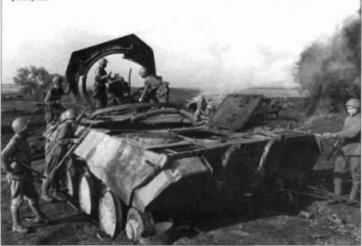
Почти 1200 танков и самоходных орудий приняло участие в этом сражении.

Slide 7
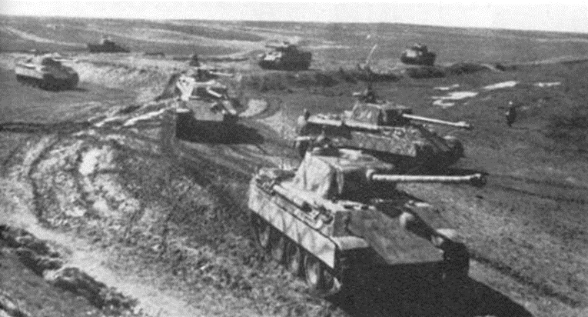
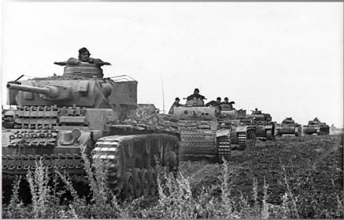
Движутся гитлеровские танки – «тигры», «пантеры» и самоходные орудия «Фердинанды» на Прохоровку.

Slide 8
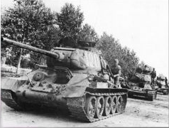
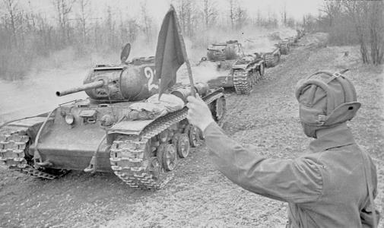
Навстречу фашистам движется советская танковая армия. Встретились танки… Завязался бой…

Slide 9
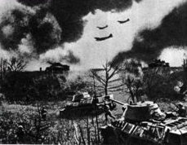
На помощь танкам пришли самолеты. Истребители, штурмовики, бомбардировщики - и наши и фашистские смешались в небе.

Slide 10
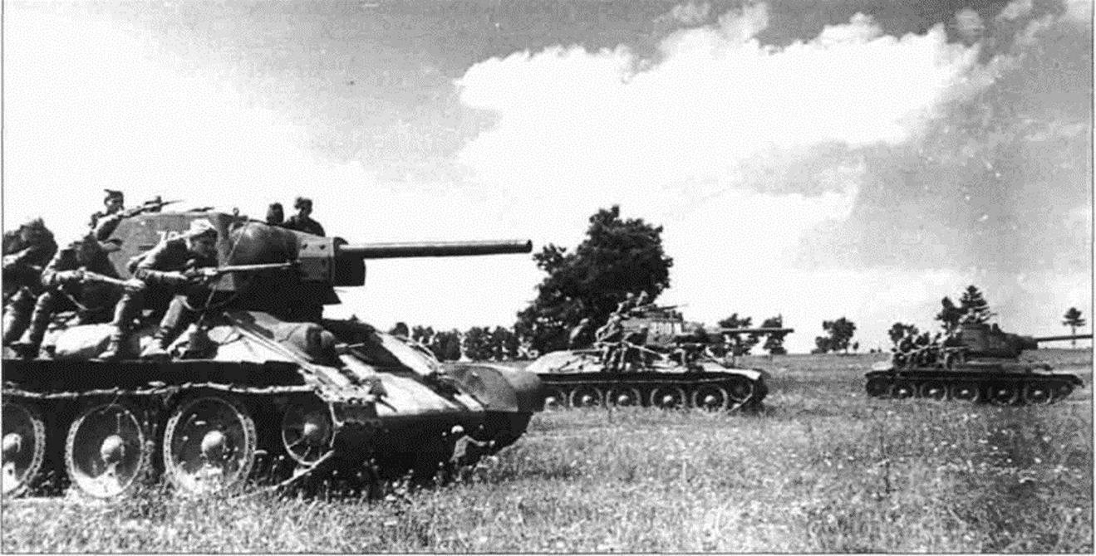
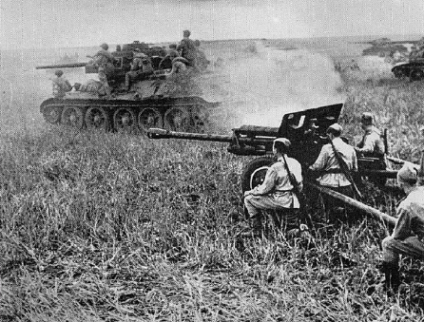
На помощь танкам пришла артиллерия... А бой все идет и идет. Но вот над полем пронеслось: «Отходят «тигры»! Победа!»

Slide 11
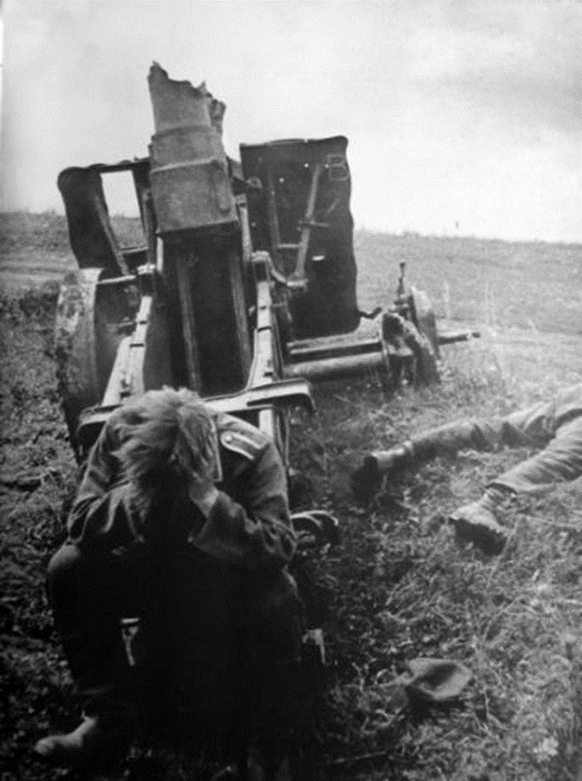
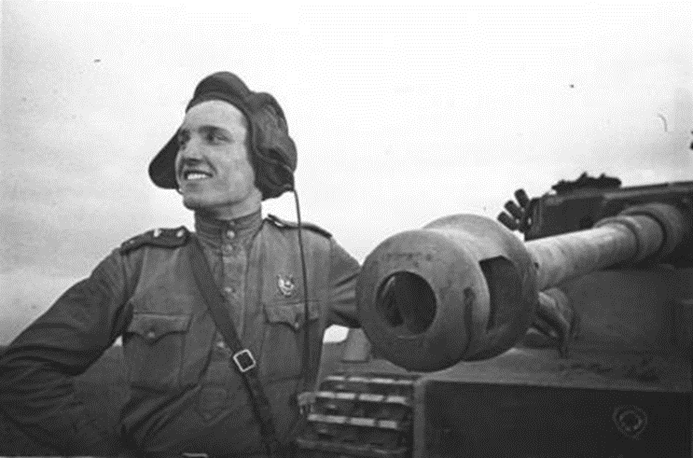
Проиграли фашисты танковое сражение под Прохоровкой.

Slide 12
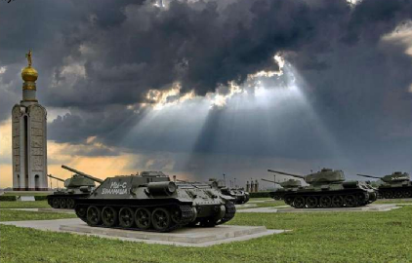
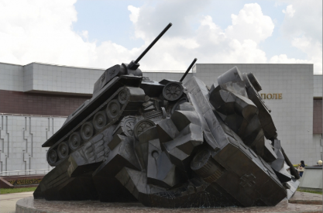
На месте танкового боя, на Прохоровском поле, открыт мемориальный комплекс, посвященный подвигу советских солдат. Здесь стоят все виды танков, участвовавших в бою под Прохоровкой.

Slide 13
Использованные ресурсы
Инфоурок. Ведущий образовательный портал России. [Электронный ресурс] - режим доступа: https://infourok.ru - Загл. с экрана. (Дата обращения: 12.05.2020 г.).
Православие и мир. [Электронный ресурс] - режим доступа: http://www.pravmir.ru/na-pole-tanki-groxotali-k-70-letiyu-srazheniya-pod-proxorovkoj-fotofideo/ - Загл. с экрана. (Дата обращения: 12.05.2020 г.).

